Slide 1
Servicios Web REST

Slide 2
Servicio Web
De manera general, un “servicio web” es un componente de software cuyos datos y/o funcionalidad pueden accederse empleado el protocolo HTTP.
Cuando la funcionalidad de un sistema está distribuida en varios servicios web que interactúan entre sí, se considera que el sistema tiene una arquitectura orientada a servicios (SOA). Una de las mayores ventajas de este tipo de arquitectura es la interoperabilidad entre componentes que pueden estar desarrollados y desplegados en plataformas diferentes.

Slide 3
¿Qué es un servicio web?
Sistema software diseñado para soportar de modo interoperable interacciones máquina a máquina a través de la red.
Claves:
Interoperabilidad: un servicio puede ser llamado por cualquier aplicación, usando cualquier lenguaje de programación.
Máquina a máquina: podemos crear una aplicación usando servicios como módulos.
Web: las llamadas se hacen a través de HTTP.

Slide 4
Servicio web vs. aplicación web
Servicio web ≠ Aplicación web
Servicio web = interacción máquina - máquina
Aplicación web = interacción humano - máquina

Slide 5
Servicio web “big” vs. “light”
Big Web Services (SOAP):
Cliente y servidor intercambian mensajes en XML siguiendo el formato SOAP (Simple Object Access Protocol)
Existe una descripción formal del servicio escrita en lenguaje WSDL (Web Services Description Language)
Light Web Services (RESTful)
Cliente y servidor pueden intercambiar información en distintos formatos, no está especificado
No es necesario definir formalmente un protocolo para el servicio (se utiliza fundamentalmente HTTP)

Slide 6
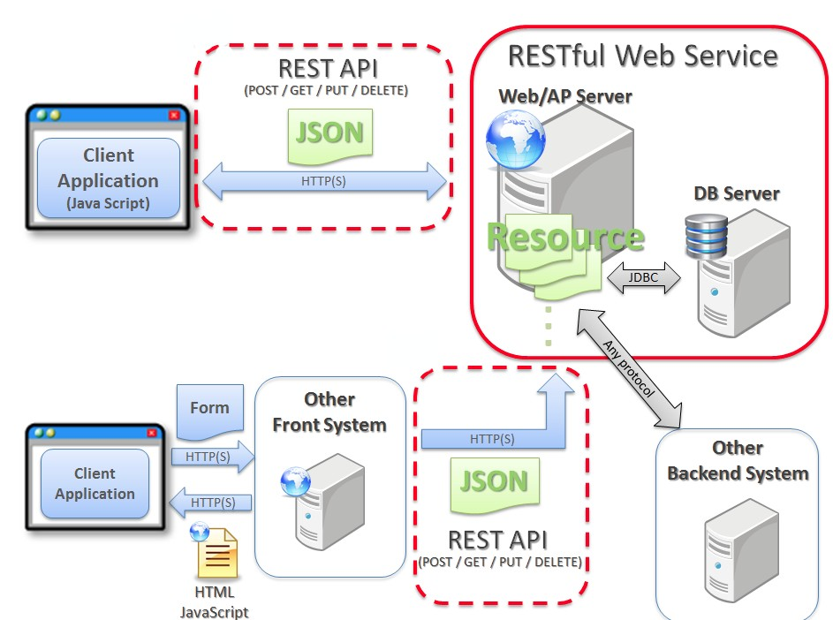
¿Dónde encajan los servicios web en la aplicación?

Slide 7
¿Qué es REST?
Originalmente hacía referencia a un estilo de arquitectura software consistente en un conjunto de restricciones arquitectónicas que se aplican sobre ciertos elementos, dentro de un sistema distribuido hipermedia.
En la actualidad se usa en el sentido más amplio para describir cualquier interfaz entre sistemas que utiliza HTTP para obtener datos e indicar la ejecución de operaciones sobre los datos en cualquier formato (XML, JSON, etc.).

Slide 8
¿Qué es REST?
El resultado de cumplir con dichas restricciones posibilita que cualquier sistema hipermedia distribuido posea las siguientes propiedades no funcionales: rendimiento, escalabilidad, simplicidad, mantenibilidad, visibilidad, portabilidad y fiabilidad.
No es una tecnología concreta
No es un protocolo
No es una metodología de diseño

Slide 9
REST
REST (Representational State Transfer) es un término que hace referencia a una serie de recomendaciones o principios de diseño para el desarrollo de servicios web.
“RESTful” se refiere al grado de adopción de estos principios; es decir, que tan “REST” es un servicio web. Estrechamente relacionado a esta idea está el concepto de Nivel de madurez de los servicios RESTful.

Slide 10
Orígenes de REST
Tesis doctoral de Roy Fielding, coautor de la especificación de HTTP
Formalmente, un sistema es REST si sigue estos principios:
Es cliente-servidor
No mantiene estado
Soporta caches
Interfaz uniforme
Basado en recursos Orientado a representaciones
Interfaz restringida a un pequeño conjunto de métodos bien definidos
Hipermedia como “máquina de estados” de la aplicación (HATEOAS)
Sistema por capas (soporte de proxies)

Slide 11
Fundamentos REST
Los servicios REST (Representational State Transfer), exponen a través de Internet una serie de recursos a los que se puede acceder con peticiones HTTP sencillas (tipo GET, PUT, POST, DELETE, etc.)
Los recursos consisten en datos que se ofrecen (cursos, cursos de un determinado identificador) u operaciones sobre esos datos (modificar un curso, añadir un curso,…)
Cada recurso se identifica por: URL, método HTTP, parámetros, tipo de respuesta y tipo consumido.

Slide 12
Representación de los recursos
Los datos que se intercambian entre los servidores y clientes.
Clientes diferentes son capaces de consumir diferentes representaciones del mismo recurso. Un recurso puede tener varias representaciones (una imagen, un texto, un fichero XML, o un fichero JSON), pero tienen que estar disponibles en la misma URI.
REST es “agnóstico” en cuanto a la representación, queda a elección del desarrollador.

Slide 13
Recursos
Un recurso REST es cualquier cosa que sea direccionable a través de la Web. Por direccionable nos referimos a recursos que puedan ser accedidos y transferidos entre clientes y servidores

Slide 14
Direccionabilidad de los recursos
Una URI (Uniform Resource Identifier) identifica a un recurso
En servicios Web las URIs son hiperenlaces.
El formato de una URI :
scheme://host:port/path?queryString#fragment
La URI de un recurso no debe cambiar a lo largo del tiempo, aunque cambie la implementación subyacente
URI
http://cursojava.es/recursos/clientes

Slide 15
Interfaz uniforme
Solo se permite un conjunto reducido de operaciones sobre los recursos
Ejemplo: no implementaríamos una operación listarUsuarios sino que tomaríamos una operación genérica listar y la aplicaríamos al recurso Usuario

Slide 16
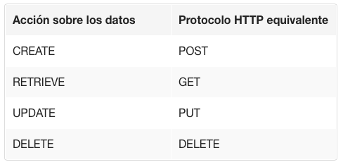
Interfaz uniforme
En servicios web las operaciones permitidas se corresponden con los métodos HTTP: GET/ POST/PUT/DELETE/PATCH
Podemos considerar estos métodos como operaciones CRUD sobre los recursos

Slide 17
Interacción cliente-servicio REST
Petición HTTP (GET, POST, PUT, DELETE)
Text, XML,JSON,..
App cliente
Servicio
Rest
Respuesta HTTP
Text, XML,JSON,..

Slide 18
El API JAX-RS
Especificación de Java EE que simplifica la creación del adaptador Web en servicios REST Java.
Incluye anotaciones para delegar tareas en el motor JAX-RS.
Cliente
Controlador Web
Clase POJO con anotaciones
JAX-RS
HTTP
Motor JAX-RS

Slide 19
Servicios REST con Spring
El módulo Web proporciona el soporte necesario para la creación de servicios REST con Spring.
Incluye anotaciones específicas de Spring.
Cliente
Controlador Web
Clase POJO con anotaciones
Spring
HTTP
Spring Web

Slide 20
Principios de Diseño REST
Recursos identificables
Interfaz uniforme y compacta
Comunicación sin estado
HATEOAS (Hypermedia As The Engine Of Application State)
Desarrollo de Servicios Web

Slide 21
Recursos identificables
Un recurso es cualquier entidad que contenga datos; cada recurso tiene asociada una dirección o URI (Uniform Resource Identifier) que es necesario proveer para manipular el recurso.
Los datos de un recurso pueden manifestarse en diferentes representaciones: HTML, XML o JSON.

Slide 22
Recursos identificables
Los servicios web REST emplean el URI con el siguiente formato:
esquema://host:puerto/ruta?cadenaDeConsulta#fragmento
Por ejemplo, en el siguiente URI:
http://example.com:8080/customers?lastName=Pepe&codpostal=02115
Tenemos que:
esquema = http
host = example.com
puerto = 8080
ruta (path) = customers
cadena de consulta (queryString) = lastName=Pepe&codpostal=02115

Slide 23
Interfaz uniforme y compacta
La manipulación de cualquier recurso se realiza mediante un pequeño conjunto de operaciones (métodos HTTP) predefinidas.
Típicamente, el acceso/modificación/creación/eliminación de un recurso se realiza empleando los siguientes métodos HTTP:
GET
PUT
POST
DELETE
PATCH

Slide 24
Comunicación sin estado
Los servicios web no mantienen estado asociado al cliente. Cada petición que se realiza a ellos es completamente independiente de la siguiente.

Slide 25
HATEOAS (Hypermedia As The Engine Of Application State)
La representación de un recurso incluye datos (direcciones o enlaces, por ejemplo) que facilitan al cliente la transición a estados o recursos relacionados.

Slide 26
Desarrollo de Servicios Web
Para el desarrollo de servicios web REST se emplean herramientas que facilitan el procesamiento de las solicitudes realizando al menos las siguientes tareas:
Procesan las solicitudes web extrayendo los datos enviados desde un cliente
Emparejan/enrutan las solicitudes web con la ejecución de algún método en una clase Java con los métodos para manipular el recurso REST.
Procesan los resultados de los métodos para generar la respuesta web en el formato especificado para el recurso o solicitado por el cliente.

Slide 27
Aplicaciones web tradicionales vs. REST
En las aplicaciones tradicionales las operaciones se representan con verbos en las URIs.
Ejemplo:
Petición GET a http://miapp.com/listarUsuarios
En REST la URI representa el recurso (nombre, no verbo) y el método HTTP la operación
Petición GET a http://miapp.com/usuarios
Petición PUT (con los nuevos datos para el usuario) a http://miapp.com/usuario/1
Petición POST (con los datos del nuevo usuario) a http://miapp.com/usuarios

Slide 28
GET
Operación solo de lectura. Para recuperar información
Típicamente el cuerpo de la petición estará vacío
Idempotente: no importa si se ejecuta 1 o 1000 veces, el resultado es el mismo
Segura: no tiene efectos laterales
Ejemplos:
Petición GET a http://miapp.com/usuarios?orden=asc (Devuelve un conjunto de usuarios)
Petición GET a http://miapp.com/usuario/1 (Devuelve un usuario sabiendo su id

Slide 29
POST
Representa la inserción de un nuevo recurso con los datos contenidos en el cuerpo de la petición
Se utiliza la cabecera Content-Type para indicar el tipo de representación del recurso del cuerpo de la petición
Cuando se usa POST, el cliente no conoce el id del recurso ya que este no se ha creado todavía
Ni Idempotente ni segura
Ejemplo
Petición POST a http://miapp.com/usuarios/
(crea un nuevo usuario con los datos contenidos en el cuerpo de la petición)

Slide 30
PUT
Representa la actualización de un recurso ya existente con los datos contenidos en el cuerpo de la petición
Se utiliza la cabecera Content-Type para indicar el tipo de representación del recurso del cuerpo de la petición
Cuando se usa PUT, el cliente conoce el id del recurso sobre el que está actuando
Idempotente
Ejemplo:
Petición PUT a http://miapp.com/usuario/1
(modifica un usuario con los datos contenidos en el cuerpo de la petición)

Slide 31
DELETE
Representa el borrado de un recurso existente
Cuando se usa DELETE, el cliente conoce el id del recurso sobre el que está actuando
Típicamente el cuerpo de la petición está vacío
Idempotente
Ejemplo:
Petición DELETE a http://miapp.com/usuario/1
(elimina el usuario con los datos contenidos en la URI de la petición)

Slide 32
PATCH
Representa la modificación parcial de un recurso
Idempotente

Slide 33
Diseño de servicios web RESTful
Elicitación de requerimientos y creación del modelo de objetos: similar al diseño orientado a objetos. El resultado puede ser un modelo de clases UML. Obtenemos los “recursos”
Definición de las URIs asociadas a los recursos
Definición de la representación de los recursos: formato de los datos que utilizaremos para intercambiar información entre nuestros servicios y clientes
Definición de los métodos de acceso a los recursos: qué métodos HTTP nos permitirán acceder a las URIs que queremos exponer, así como qué hará cada método.

Slide 34
Modelo de objetos- Ejemplo
Productos
Pedidos

Slide 35
Modelado de URIs
Recursos: pedidos, productos
Posibles URIs:
/pedidos
/pedidos/{id}
/productos
/productos/{id}

Slide 36
Definición del formato de datos
En REST en principio el formato es libre Formatos típicos son XML y JSON.
{ "cliente": {
"id": "8",
"nombre": "Pepito",
"apellidos": "Gil Gil",
"direccion": "Su Calle, 5",
"codPostal": "28888",
"ciudad": "Madrid"
}
}

Slide 37
Asignación de métodos HTTP
Listar recursos de un tipo (por ejemplo, productos)
GET /productos
Obtener un único recurso de un tipo (conociendo su id)
GET /pedidos/233
Crear un recurso (el recurso se envía en el cuerpo de la petición)
POST /pedidos
Actualizar un recurso (enviamos el recurso en el cuerpo de la petición)
PUT /pedidos/233
Eliminar un recurso
DELETE /pedidos/233

